Slide 1
信息科技实验一点通
飞乙带你学编程
米思齐团队

Slide 2
第 42 课
智能避障

Slide 3
课程目标
了解红外接近传感器的作用
了解智能避障的原理
灵活运用红外接近传感器的功能实现智能避障的方法

Slide 4
01
问题提出

Slide 5
想一想
在自动驾驶技术中，自动驾驶汽车准确的识别侦测障碍自标并安全准确无
误的避开障碍物，这是其必备的技能之一。躲避障碍对于保障驾驶安全有
无比重要的意义。对于飞乙来说，如何让其实现自动侦测障碍物
并进行躲避的功能呢？

Slide 6
02
探究实践

Slide 7
逻辑梳理
利用红外接近传感器可以识别到前方障碍物，当识别到左前方障碍物时，飞乙向右后方避让；当识别到右前方障碍物时，飞乙向左后方避让。

Slide 8

模块列表
外接传感分类

Slide 9
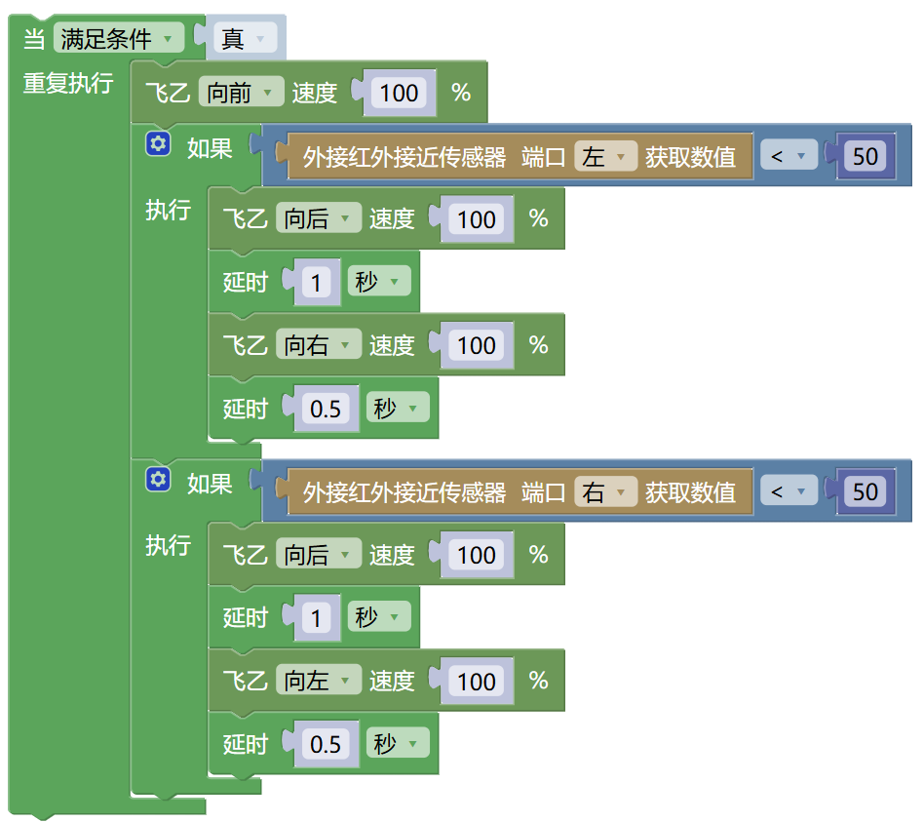
程序演示
编写图中所示的代码，上传程序。当提示“上传成功”之后，查看效果。

Slide 10
03
知识积累

Slide 11

学一学
红外接近传感器
飞乙内置红外接近传感器，可测量障碍物的距离。

Slide 12
学一学
汽车避障主动安全技术
汽车避障主动安全技术是自动驾驶汽车较为核心的部分。自动驾驶汽车准确的识别障碍自标并安全准确无误的避开障碍物，这是其必备的技能之一。自动驾驶车辆主动避障技术是利用各种先进的传感器技术来感知道路交通环境信息，并将传感器获取的车速、位置、障碍物等实时信息反馈给系统进行信息处理。系统根据路况与车流的综合信息判断和分析可能存在的潜在安全隐患，结合周围环境情况为汽车进行避障路径规划设计，并在紧急情况下进行自动预警提示。

Slide 13
04
拓展任务

Slide 14
课后思考
调整程序功能，让飞乙可以根据与前方障碍物的距离自行调整驾驶速度，距离越近速度越慢。

